Slide 1
¿Debemos reformar el artículo 19 constitucional?

Slide 2
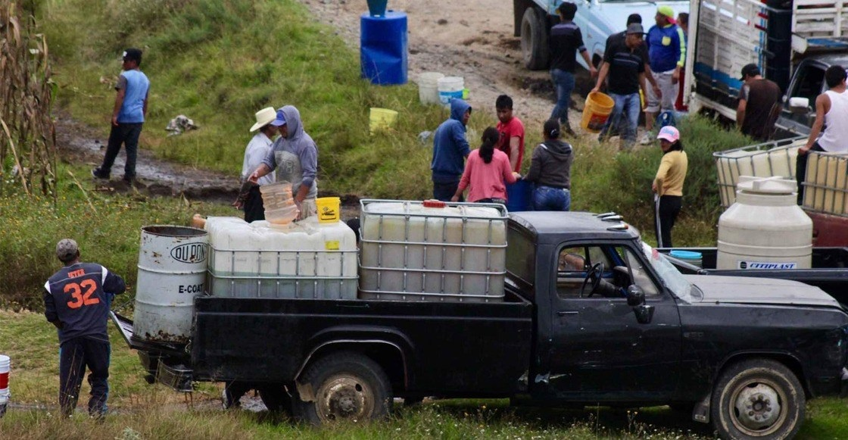
Un caso hipotético (Pero muy cercano a la realidad)

Slide 3
Artículo 9.- Se sancionará a quien:[...]
II. Resguarde, transporte, almacene, distribuya, posea, suministre u oculte hidrocarburos, petrolíferos o petroquímicos, sin derecho y sin consentimiento de asignatarios, contratistas, permisionarios, distribuidores o de quien pueda disponer de ellos con arreglo a la ley.
Las conductas descritas en el presente artículo se sancionarán de la siguiente manera: [...]
a) Cuando la cantidad sea menor o equivalente a 300 litros, se impondrá de 2 a 4 años de prisión y multa de 2,000 a 4,000 días de salario mínimo vigente en el lugar de los hechos.
(Ley Federal para Prevenir y Sancionar los Delitos Cometidos en Materia de Hidrocarburos).
2 a 4 años de prisión

Slide 4
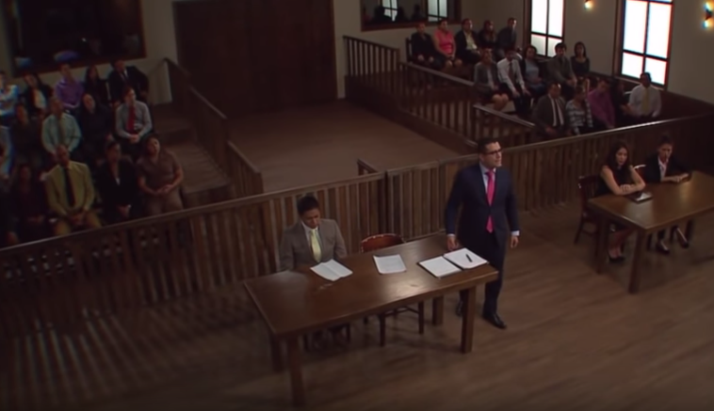
Modelo vigente
Juez evalúa las circunstancias del caso y pondera la idoneidad, necesidad y proporcionalidad de las medidas.
Tiene a su disposición 13 medidas cautelares que pueden ser combinadas.
Medidas tienen objetivos claros: garantizar la comparecencia, proteger a las personas y el desarrollo de la investigación.
Modelo propuesto
Prisión automatica (siempre).
VS.

Slide 5
proyecto de decreto

Slide 6
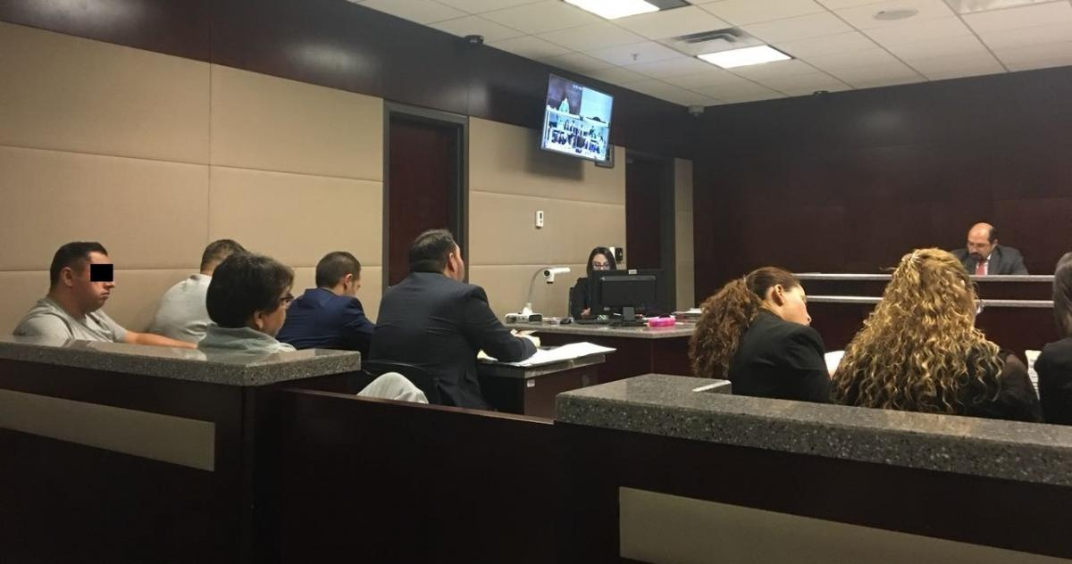
El modelo actual sí funciona Porcentaje de casos en los que se otorga la prisión preventiva justificada
PORTACIÓN DE ARMAS DE FUEGO: 70.66%
DELITOS CONTRA LA SALUD: 88.05%
ROBO DE HIDROCARBUROS: 41.46%
Fuente: Consejo de la Judicatura Federal, Cuarto informe al Cogreso de la Unión para los fines previstos en el artículo décimo tercero transitorio del Código Nacional de Procedimientos Penales, junio de 2018.

Slide 7
En el sistema acusatorio no existen los delitos graves.
La prisión preventiva oficiosa no mejora las investigaciones y subsidia la ineficacia.
No reduce la impunidad ni sirve para combatir al crimen organizado.

Slide 8
La solución pasa por construir policías y fiscalías eficaces y eficientes, que respeten derechos, con un modelo sólido de investigación y con capacidad para llevar procesos exitosos.

